Slide 1
Objetivo: conocer la multiplicación como arreglo rectangular

Slide 2
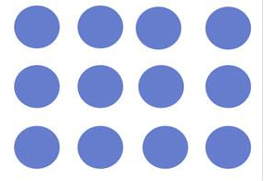
Arreglo rectangular
El arreglo rectangular sirve para calcular la cantidad total de objetos sin tener que contarlos uno.
3 veces 4 es 12
3 x 4 = 12

Slide 3
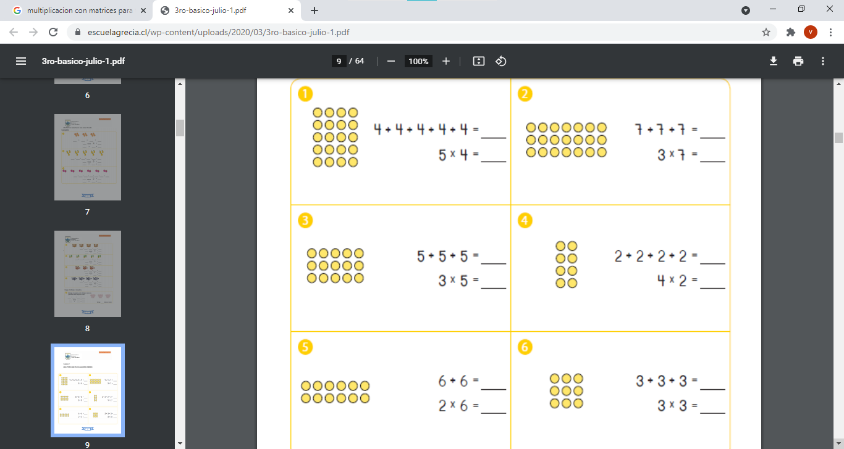
Actividad
Escribe como multiplicación cada arreglo rectangular. Luego, calcula el producto.

Slide 7
2.- Dibuja un arreglo rectangular para cada multiplicación y resuelve.
a.- 3 x 2 =
B.- 5 x 7 =
c.- 9 x 2 =

Slide 8
d.- 8 x 4 =
e.- 7 x 1 =
f.- 7 x 8 =

